Slide 1
本章主要内容
2.1 | 抽象数据型线性表(ADT)
2.2 | 线性表的实现
2.3 | 栈（Stack）
2.4 | 队列（Queue）
2.5 | 串（String）
2.6 | 数组（Array）
2.7 | 广义表(Lists)

Slide 2
教学要求
掌握线性表的逻辑结构，线性表的顺序存储结构和链式存储结构的描述方法；
能够从时间和空间复杂性的角度综合比较两种存储结构的不同特点；
掌握栈和队列、串和数组的概念、存储及操作；
能够利用线性表解决实际应用问题。

Slide 3
2.1 抽象数据型线性表
【定义】线性表是由n(n≥0)个相同类型的元素组成的有序集合。
记为：
( a₁,a₂,a₃,……a_{i-1},a_{i},a_{i+1},…… a_{n} )
其中：① n为线性表中元素个数，称为线性表的长度；
当n=0时，为空表，记为（ ）；
② a_{i}为线性表中的元素，类型定义为ElementType；
③ a₁为表中第1个元素，无前驱元素；a_{n}为表中最后一个
元素，无后继元素；对于…a_{i-1},a_{i},a_{i+1}…(1<i<n)，称a_{i-1}
为a_{i}的直接前驱，a_{i+1}为a_{i}的直接后继；
④ 线性表是有限的，也是有序的。

Slide 4
数学模型
线性表 LIST = ( D , R)
D = { a_{i} | a_{i} ∈Elementset , i = 1, 2, …, n, n ≥ 0 }
R = { H }
H = { <a_{i-1}, a_{i}> | a_{i-1}, a_{i} ∈ D , i = 2 , … , n }
ADT操作：
设L的型为LIST线性表实例，e 的型为ElementType
的元素实例，p 为位置变量。所有操作描述为：
① ListInsert(L, p, e)；
② LocateElem(L,e, Compare())；
③ GetElem( L,p,&e)；
④ ListDelete(&L,p,&e)；
⑤ PriorElem( L,cur_e, &pre.e), NextElem( L,cur_e,&next_e)；
⑥ ClearList(&L)；
⑦ ListrFirst( L) ； ⑧ListEnd(L)；, …..

Slide 5
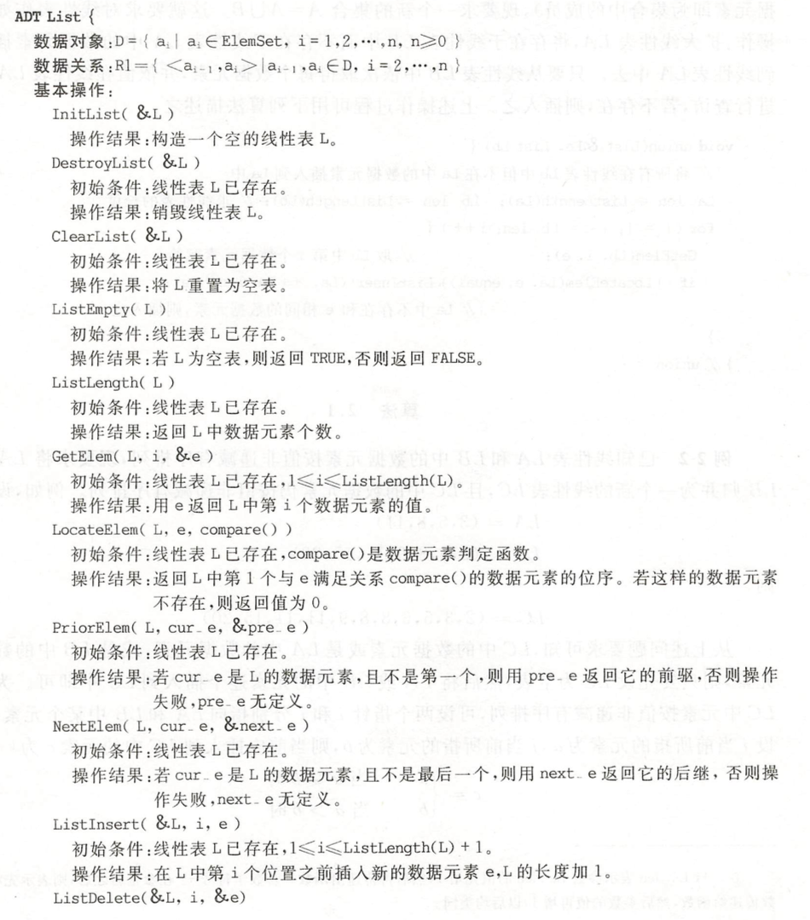
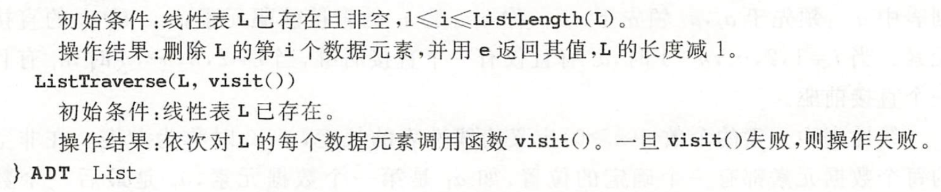

Slide 6

【例2-1】设计函数 Deleval（LIST &L, ElementType d) ，其功能为删除 L 中所有值为 d 的元素。
Void Deleval( LIST &L, ElementType d )
{ Position p ;
p = ListFirst( L ) ;
while ( P != ListEnd( L ) )
{ GetElem(L, p,&e)
if ( compare( e,d ) )
ListDelete(&L,p, &e ) ;
else
NextList( L ,p,p) ;
}
}

Slide 7
2.2 线性表的实现
问题：确定数据结构（存储结构）实现型LIST，并在此基础上
实现各个基本操作。
存储结构的三种方式：
① 连续的存储空间（数组） → 静态存储
② 非连续存储空间——指针（链表） → 动态存储
③ 游标（连续存储空间+动态管理思想）→ 静态链表
2.2.1 指针和游标
指针：地址量，其值为另一存储空间的地址；
游标：整型量，其值为数组的下标，用以表示指定元素
的“地址” 或 “位置”。

Slide 8
2.2.2 线性表的数组实现
0
类型定义：
# define maxlength 100
Typedef struct {
ElementType
data[maxlength];
int last;
} LIST;
位置类型：
typedef int Position;
线性表 L: LIST L;
1
第1个元素
2
第2个元素
……
第 i 个元素
表
1≤ i ≤ last
……
last
最后1个元素
……
maxlength-1
空单元
表的最大长度
线性表的数组实现

Slide 9
线性表的第i个数据元素ai的存储位置为:
LOC(a_{i})=LOC(a₁)+(i-1)*l
线性表动态分配实现的顺序存储结构：
#define LIST_INIT_SIZE 100 //初始分配空间
#define LISTINCREMENET 10 //分配增量
typedef struct{
ElemType *elem; //元素空间
int length; //表的长度
int listsize; //当前容量
}AqList ;

Slide 10
初始化线性表：
Status InitList_Sq(SqList &L) {
L.elem = (ElemType *)malloc(LIST_INIT_SIZE*sizeof(ElemType));
if ( !L.elem ) exit(“溢出”）；
L.length = 0 ； //线性表长度
L.listsize = LIST_INIT_SIZE ; //初始存储容量
return OK;
} //InitList_Sq ;
if（L.length >= L.listsize)
{ newbase = (ElemType *)realloc(L.elem,
(L.listsize+LISTINCREMENT)*sizeof(ElemTYPE));
if(!newbase) exit(“溢出”)；
L.elem = newbase; //新基址
L.listsize = L.listsize + LISTINCREMENT ; //新存储容量
} //if

Slide 11
ADT
操作
① Void ListInsert (LIST &L, Position p, ElementType x)
{ Position q ;
if (L.last >= maxlength – 1)
error( “ 表满 ” ) ；
else if (( P > L.last +1 ) || ( p < 1) )
error( “ 指定位置不存在 ” ) ；
else {
for ( q = L.last; q >= p; q -- )
L.data[ q + 1] = L.data[ q ] ;
L.last = L.last + 1 ;
L.data[ p ] = x ;
}
}
…
a₁ | a₂ | … | … | a_{p} | a_{p+1} | a_{p+2} | … | … | a_{last} | …
x
q

Slide 12
② Position LocateElem (LIST L, ElementType x ,compare())
{ Position q ;
for ( q = 1; q <= L.last ; q++ )
if ( compare(L.data[ q ] ,x) )
// Equal(L.data[q],x,compare())
return ( q ) ;
return ( L.last + 1 );
}
③ GetElem (LIST L ,Position p , ElementType &e)
{ if ( p > L.last )
error( “指定元素不存在” ) ;
else
&e=L.data[ p ] ;
}

Slide 13
④ Void ListDelete(LIST &L,Position p ElementType &e)
{ Position q ;
if ( ( p > L.last ) || ( p < 1 ) )
error ( “指定位置不存在” ) ；
else
{ L.last = L.last – 1;
&e=L.data[p].data;
for ( q = p ; q <= L.last ; q ++ )
L.data[ q ] = L.data[ q + 1 ];
}
}
…
a₁ | a₂ | … | … | a_{p} | a_{p+1} | a_{p+2} | … | … | a_{last} | …
q

Slide 14
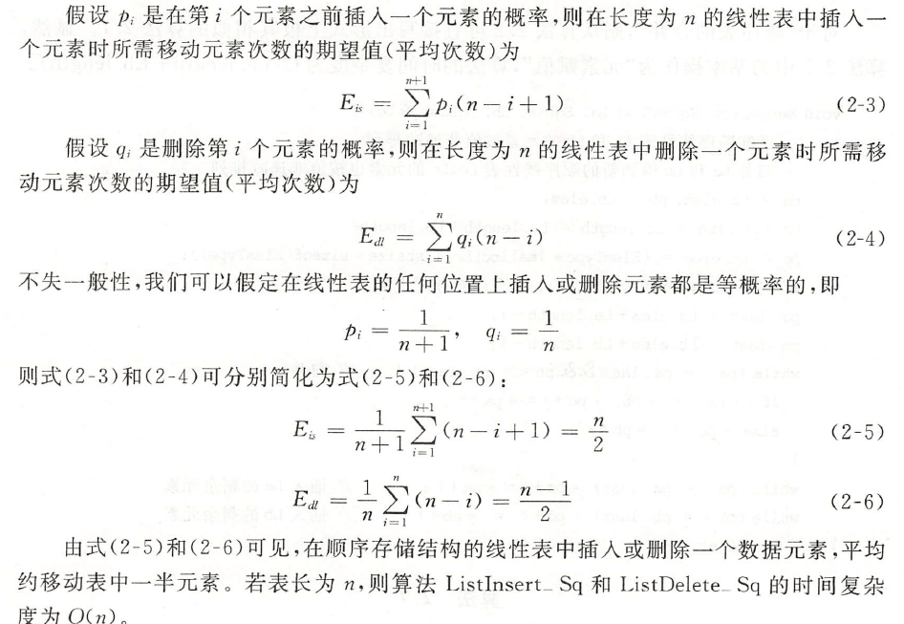
平均查找长度

Slide 15
⑤ PriorElem(LIST L , ElementType Cur_e, ElementType &pre_e)
{ if ( ( p <= 1 ) || ( p > L.last ) )
error ( “前驱元素不存在” ) ;
else
{ i=2;
while(Equal(L.data[i],Cur_e) && i<=L.last). i++;
if(i> L.last) Error (“Cur_e元素不存在”)
else &pre_e=L.data[i-1];
}
}
⑥ NextElem(LIST L , ElementType Cur_e , ElementType &next_e)
{ if ( ( p < 1 ) || ( p >= L.last ) )
error ( “后继元素不存在” ) ;
else
{ i=1;
while(Equal(L.data[i],Cur_e) && i<L.last). i++;
if( i >= L.last) Error (“next_e元素不存在”)
else &next_e=L.data[i+1];
}
}

Slide 16
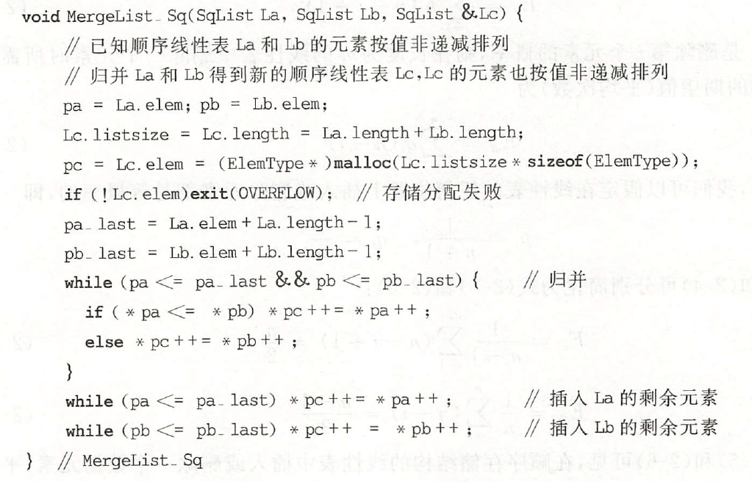
T(n)=O(La.length+Lb.Length)

Slide 17

思考题：
1、数组反向
数组元素首尾交换，实现逆向存储。
2、数组合并
现在给出两个数组A和B，其中：
数组A：“1，7，9，11，13，15，17，19”；
数组B：“2，4，6，8，10”；
两个数组合并为数组C，按升序排列。
3、数组循环移位
将一个含有n个元素的数组向右循环移动k位，要求时间复杂度是O(n)，且只能使用两个额外的变量。
4、在有序数组上的操作，如找给定的数字
输入一个已经按升序排序过的数组和一个数字，在数组中查找两个数，使得它们的和正好是输入的那个数字。

Slide 18
2.2.3 线性表的指针实现
结点形式
结点类型
NODE
struct NODE {
ElementType data ;
struct NODE *next ;
} ;
typedef NODE *LIST;
typedef NODE *Position;
data
next
结点信息
下一结点地址
a₁
a₂
a₃
…
a_{n}
∧
header
p
q
LIST header ;
Position p , q;
^
a₂: ( *p ).data ;
q: ( *p ).next ;
a₂: p->data ;
q: p->next ;
记法:

Slide 19
操作讨论：
p
a₁
(1)插入元素
header
x
q = New NODE ;
(这里有问题，q应该是指针变量指向节点)
q->data = x ;
q->next = p->next ;
p→next = q ;（表尾插入）
q
(a) 表头插入元素
a_{i-1}
a_{i}
或:
temp = p->next ;
P->next = New NODE ;
P->next->data = x ;
P->next->next = temp ;
（表尾插入）
p
x
q
(b) 中间插入元素
a_{n}
∧
p
x
∧
q
讨论表头结点的作用
(c) 表尾插入元素

Slide 20
操作讨论：
p
a₁
a₂
(2)删除元素
q
header
q = p->next ;
P->next = q->next ;
Delete q ;
(a) 删除第一个元素
a_{i-1}
a_{i}
a_{i+1}
q
或：
q = p->next ;
P->next = p->next->next ;
Delete q ;
p
(b) 删除中间元素
a_{n-1}
a_{n}
∧
∧
q
p
讨论结点 a_{i} 的位置 p
(c) 删除表尾元素

Slide 21
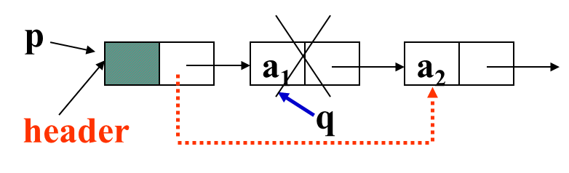
p
a₁
header
x
q
header
header
a₁
a₁
a₂
q
x
q
(a) 表头插入元素
(a) 删除第一个元素
表头结点是线性链表第1个结点的前驱，使线性链表的插入和删除结点的操作统一起来；
通常，将线性链表中的元素位置超前一个结点，即指向结点前驱的指针；
头结点指针相当于一个地址常量。

Slide 22
ADT
操作
Position LocateElem (LIST L , ElementType x, int compare())
{ Position p ;
p = L ;
while ( p→next != Null )
if ( compare(p→next→data ,x ) )
return p ;
else
p = p→next ;
return p ;
}
Void ListInsert (LIST &L , int i , ElementType x)
{ Position p, q ; int j=0;
p=L;
while(p&&j<i-1) { j++;p=p->next; }
if(!p||j>i) return Error;
q = New NODE ;
q →data = x ;
q →next = p →next ;
p →next = q ;
}

Slide 23
GetElem (LIST L ,int i, ElementType &e)
{ position p; int j=1;
p=L->next;
while(p&& j<i) { p=p->next; j++; }
if(!p||j>i) return Error;
&e=p ->data )
}
ListDelete (LIST &L ,int i, Elementtype &e)
{ Position q ;int j=0;
p=L;
while(p->next && j<i-1) { p=p->next; j++; }
if (!( p->next)||j>i-1) return Error ;
q = p →next ;
p ->next = q->next ;
&e=q->data;
Delete q ;
} ;

Slide 24
【例2-1】输入n个元素的值，建立带表头结点的单向线性链表。
（教材）单向链表存储结构：
typedef struct LNode {
ElemType data ;
struct LNode *next ;
} LNode *LinkList ;
void CreateList ( LinkList &L, int n )
{ L = (LinkList)malloc(sizeof(Lnode)) ; //表头
L->next = NULL ;
for (i=0; i<n; i++)
{ p = (LinkList)malloc(sizeof(LNode));
p->next = L->next ;
L->next = p ;
} //for
}//CreateList

Slide 25
【例2-2】已知单链线性表La和Lb的元素按值非递减排列，设计算法归并La和Lb得到新的单链线性表Lc，使Lc的元素也按非递减排列。要求算法空间复杂度为O(1)。
void mergeList (LinkList &La, LinkList &Lb, Link &Lc)
{ pa=La->next; pb=Lb->next;
Lc=pc=La;
while(pa&&pb)
if(pa->data <= pb->data)
{ pc->next=pa; pc=pa; pa=pa->next; }
else
{ pc->next=pb; pc=pb; pb=pb->next; }
pc->next = pa ? pa : pb ;
free(Lb) ;
} //MergeList_L
Pc=Pa=Pa+Pb

Slide 26
pc
pa
La,Lc
5
8
15
20
30 | ^
Lb
1
8
12
22
50 | ^
pb
pa=La->next; pb=Lb->next;
Lc=pc=La;
while(pa&&pb)
if(pa->data <= pb->data)
{ pc->next=pa; pc=pa; pa=pa->next; }
else
{ pc->next=pb; pc=pb; pb=pb->next; }
pc->next = pa ? pa : pb ;

Slide 27
合并算法总结：
两个有序的线性链表合并成一个新的有序的线性链表
顺序存储的合并算法时间复杂度为O(m+n)或O(max(m,n))，空间复杂度为O(m+n);
链式存储的合并算法时间复杂度同顺序存储，但空间复杂度为O(1)；
合并算法是内部排序的一种方法，但对外部排序来讲，这是唯一方法。
思考题：
已知单链线性表La和Lb的元素按值非递减排列，设计算法归并La和Lb得到新的单链线性表Lc，使Lc的元素按非递增排列。要求算法空间复杂度为O(1)。

Slide 28

【例2-3】线性表的遍历与元素个数统计（带表头结构）
遍历：按照一定的原则或顺序，依次访问线性表中的每一个
元素，且每个元素只能被访问一次。
原则或顺序：从前向后。
int List（LIST header)
{
Position p;
int n=0;
p=header->next;
while(p)
{ visit(p->data);
n++;
p=p->next;
}
return(n);
}
问题：
如何实现按逆序输出链表中
的每一个元素？

Slide 29
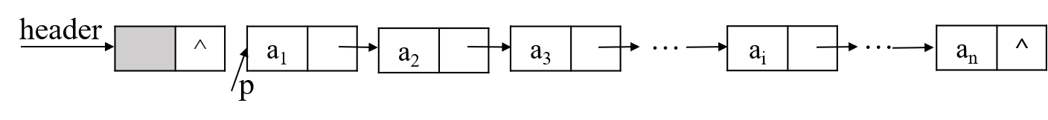

【例2-4】线性表的反向，即线性表的最后一个元素变成第一个
元素，而第一个元素变成最后一个元素。
分析：
第1步：
P=head->next; head->next=NULL
第2步：
q=p->next; P->next=head->next; head->next=p; p=q;

Slide 30
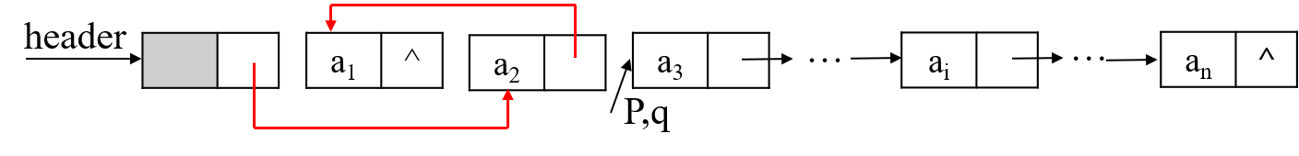
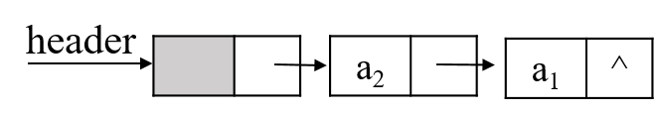
第3步：
q=p->next; P->next=head->next; head->next=p; p=q;
Void Revers1(LIST &L)
{
Position p,q;
p=head->next;
head->next=NULL;
While(p)
{ q=p->next;
P->next=head->next;
head->next=p;
p=q;
}
}// O(n)
q=p->next; P->next=head->next; head->next=p; p=q;
重复上述操作，把链表p的每一个结点依次插入到header的头节点之后，每次都形成一个新的第一个节点……，直到p=NULL为止。这个过程可以用下面循环完成：
While(p) {q=p->next; P->next=head->next; head->next=p; p=q;}

Slide 31
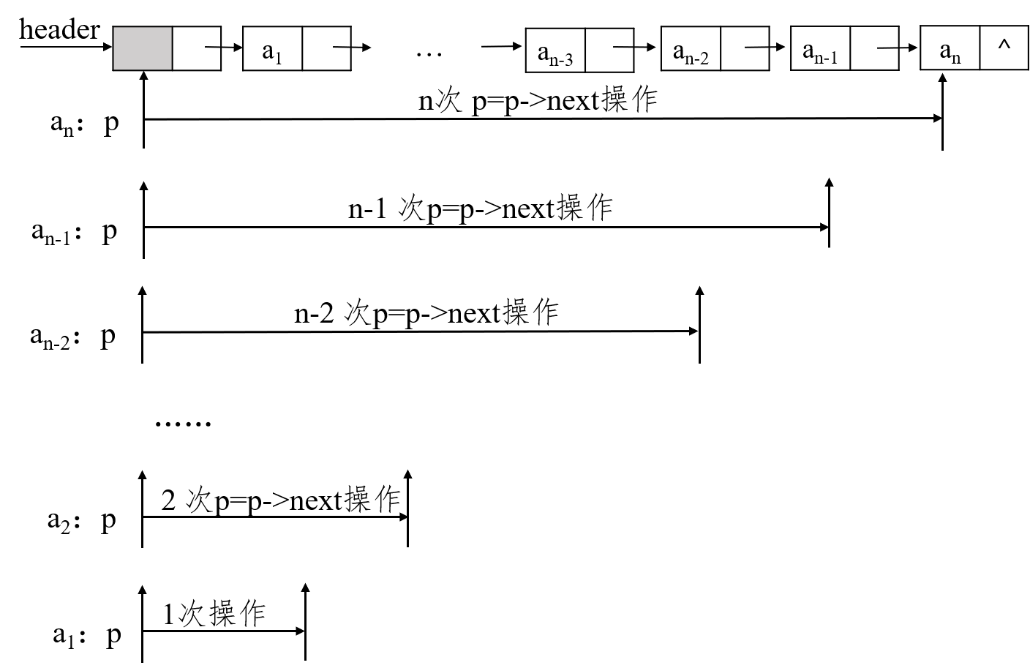
【例2-5】按逆序遍历链表
Void ReversList（LIST p）
{
if(p->next)
ReversList(p-next);
visit(p->data);
}O(?)
调用：ReversList(header->next);
实现逆序遍历移动指针的次数为:
1+2+3+……+n=n(n+1)/2
逆序输出的时间复杂度为O(n²)

Slide 32
【例2-6】建立有序链表
head
head
^
2
^
P
P
q
head
2
……
21
25
……
42
50
^
p
23
^
q
head
2
25
……
42
50
^
63
^
q
p
P=head;
while((p->next!=Null)&&(p->next->data<=x))
p=p->next;
Insert(x, p, &L )

Slide 33
typedef struct NODE {
int data ;
struct NODE *next ;
} ;
建立有序链表算法：
NODE *Create_Link()
{
NODE *head,*p;
int x;
head=(NODE *)malloc(sizeof(NODE *));
head->next=Null; //表头结点
scanf("%d",&x);
while(x!=-999)
{ p=head;
while((p->next!=Null)&&(p->next->data<=x))
p=p->next;
ListInsert(&L,p,x) //插入
scanf("%d",&x);
}
return(head);
}

Slide 34
线性表 静态存储 与 动态存储的 比较
顺序存储
固定，不易扩充
随机存取
插入删除费时间
估算表长度，浪费空间
…
比较参数
←表的容量→
←存取操作→
←时间→
←空间→
…
链式存储
灵活，易扩充
顺序存取
访问元素费时间
实际长度，节省空间
…

Slide 35
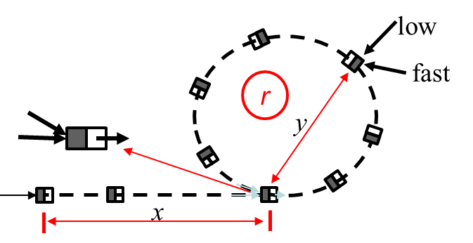
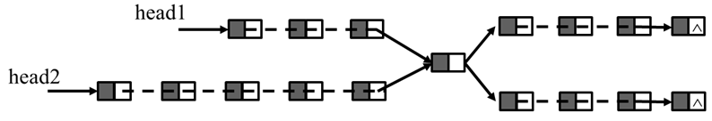
思考题：
1、单向链表环的问题
如何判断一个单向链表是否有环？找到环的入口结点。
2、线性链表，求倒数第K个数
3、线性链表，求中间位置的元素
4、单向链表交叉问题
如何判断两个单向链表是否交叉？找到交叉结点。

Slide 36
一分为二看链表 ……
链表存在的三个问题：
首先，每创建一个结点，都要进行一次系统调用分配一块空间，这会浪费一、定时间；
其次，由于创建结点的时间不固定，会导致结点分配的空间不连续，容易形成离散的内存碎片；
最后，由于内存不连续，所以链表的局部访问性较差，容易出现cache（高速缓冲存储器）缺失。

Slide 37
类似静态链表
对链表的改进——内存池：
单线程，只支持固定块大小的内存池；
分配N块固定大小的连续内存（N块需要根据需求设定）；
每需要一个节点就从内存池中申请(get)一块空闲的块，用完之后再回收(free)到内存池中。
内存池可以解决链表三个问题中的前两个，不能解决后一个，但是如果内存池较小可以缓解cache缺失的问题。

